Slide 1
Choisir des outils et des moyens pédagogiques
Stage initial initiateur
25 novembre et 2 décembre 2017
CODEP 90

Slide 2
Pourquoi utiliser des outils ?
VENTILATION
Propulsion
Equilibre
Supprimer 1 ou 2 difficultés
Recentrer les sensations , les apprentissages
Satisfaire les tactiles, les visuels
Etre ludique

Slide 3
Utiliser quels outils?
VENTILATION
Ne plus se préoccuper
De l’équilibre
Propulsion
Equilibre
Planche en mousse
Gilet stabilisateur seul ou gonflé
Le fond(plateforme)
Un appui(ponton, bord)
……..

Slide 4
Utiliser quels outils?
Se concentrer sur
La ventilation
VENTILATION
Propulsion
Equilibre
Ceinture (apnée expiratoire..)
……..

Slide 5
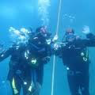
Utiliser quels outils?
Se concentrer sur
La ventilation
VENTILATION
Propulsion
Equilibre
Sensation de remonter(évaluation de la vitesse)
Pendeur avec bout à nœuds, marquage paroi,
Signe du moniteur: monter , ok, descendre
……..

Slide 6
Utiliser quels outils?
Cerceaux immergeables
Jeux de plaquettes imprimées
Tablettes immergeable
Ballons lestés
Cage immergeable
………………………..

Slide 7
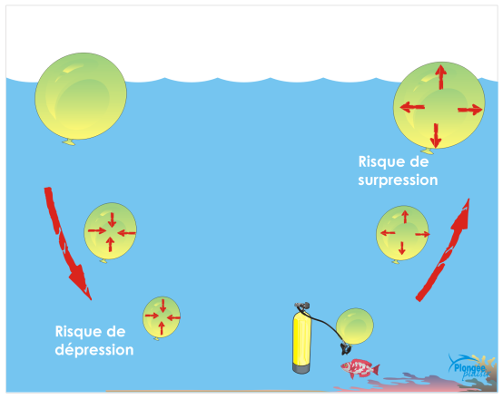
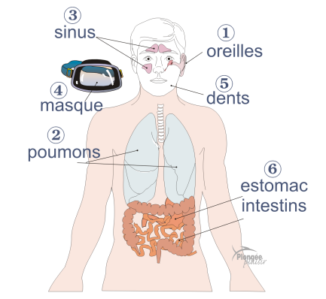
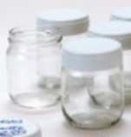
Utiliser quels outils?
Illustra Pack
Prévention des barotraumatismes :
Pot de yaourt + ballon gonflable-→ tactile
Schéma imprimé ou projeté ou dessiné→ visuel
Utilisation du gilet :
Animation vidéo → visuel

Slide 8
Les jeux pédagogiques
Pour adultes et enfants
Pour faire travailler ses trois difficultés
Jeux facilement réalisables par des bricoleurs
Références:
« La pédagogie du jeu, une méthode active de la plongée à part entière »
« Mémoire d’instructeur national « Jérôme Carrière
« 1000 exercices et jeux en natation sous marine et en plongée (J Pierre Malamas)

Slide 9
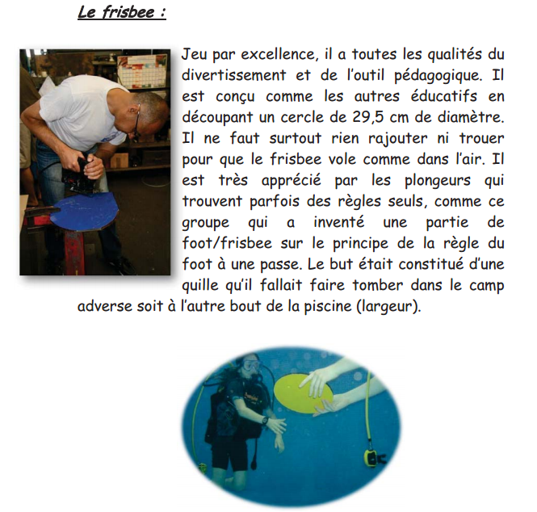
LES JEUX PEDAGOGIQUES

Slide 10
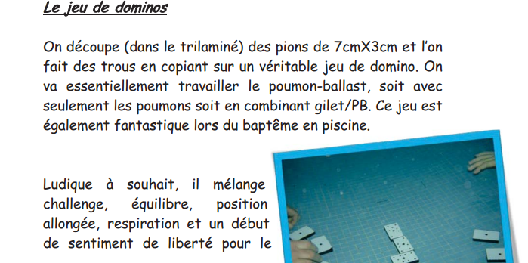
LES JEUX PEDAGOGIQUES

Slide 11
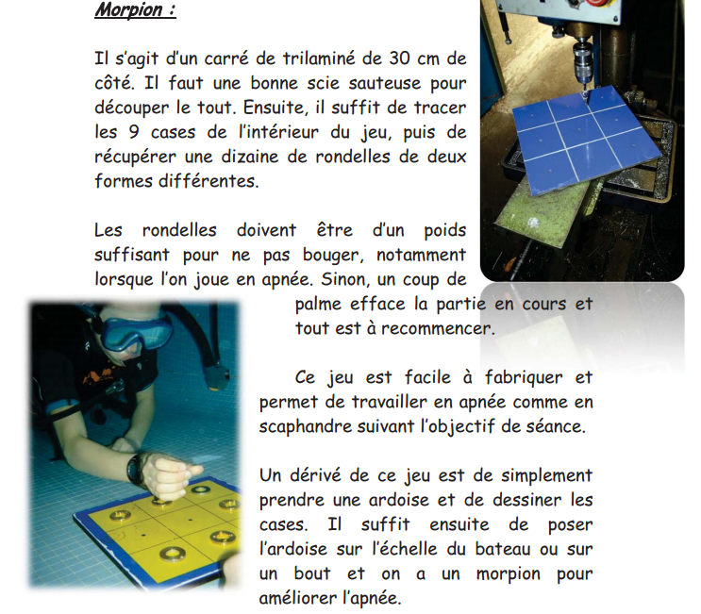

Slide 12
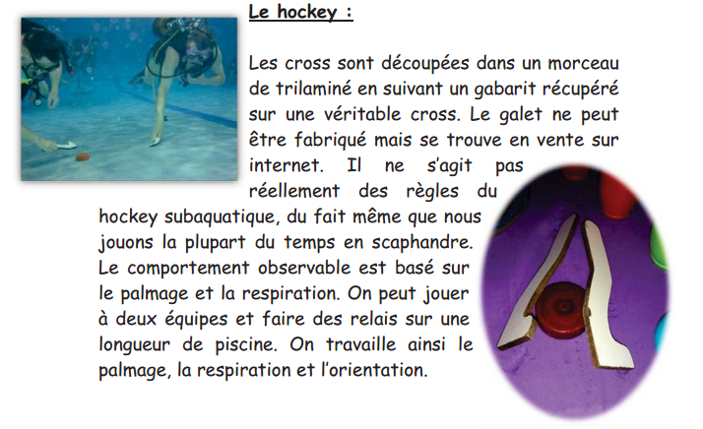

Slide 13
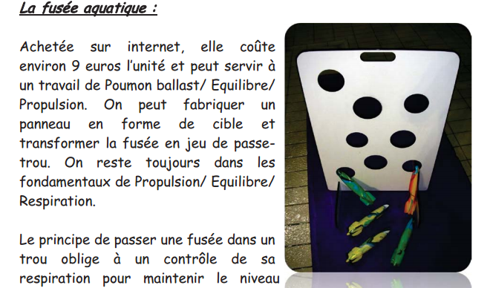

Slide 14
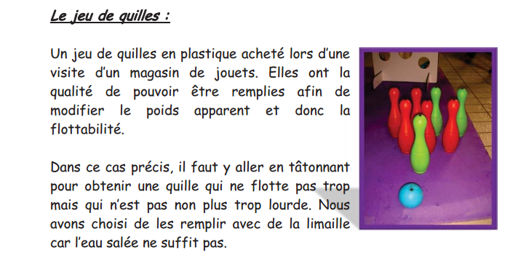

Slide 15
